Slide 1
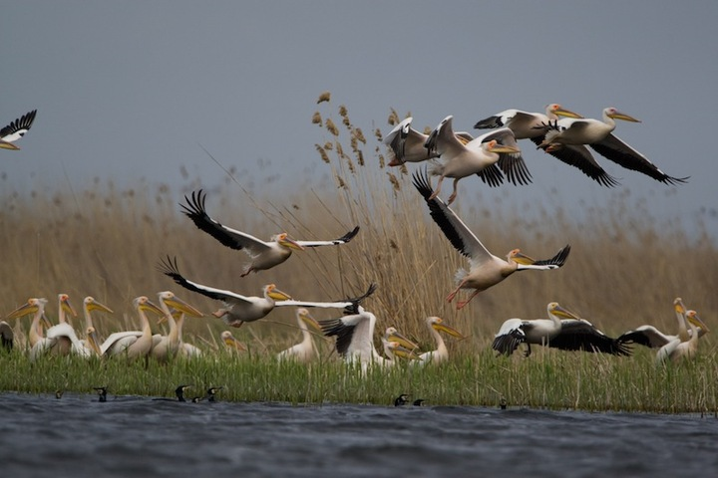
4. Biodiversiteetti ja sen tutkiminen
www.shutterstock.com

Slide 2
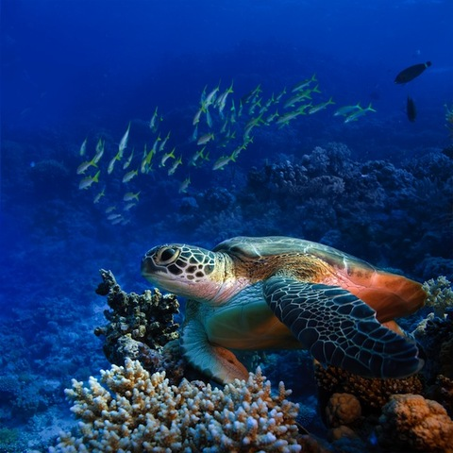
Biodiversiteetin tasot
1.Laji-monimuotoisuus=alueella lukuisia lajeja
www.shutterstock.com

Slide 3
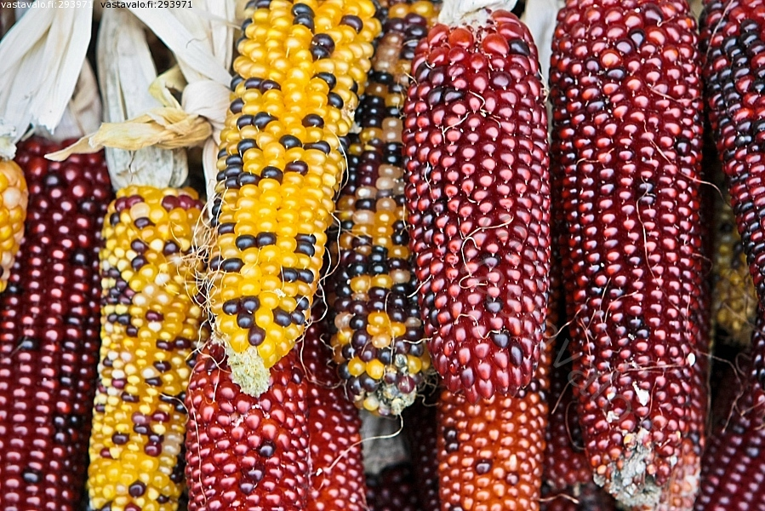
2. Lajinsisäinen monimuotoisuus
=lajin edustajia riittävästi
geneettinen monimuotoisuus

Slide 4
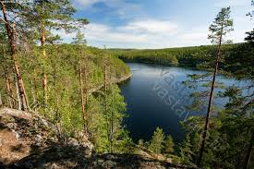
3. Ekosysteemien monimuotoisuus
Mahdollisimman monipuolisesti erilaisia elinympäristöjä

Slide 5
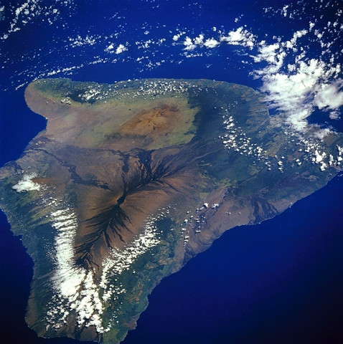
Biodiversiteetin tekijät
Leveysaste
Etäisyys merenpinnasta
Pinta-ala
Etäisyys mantereesta
Olosuhteiden pysyvyys

Slide 6
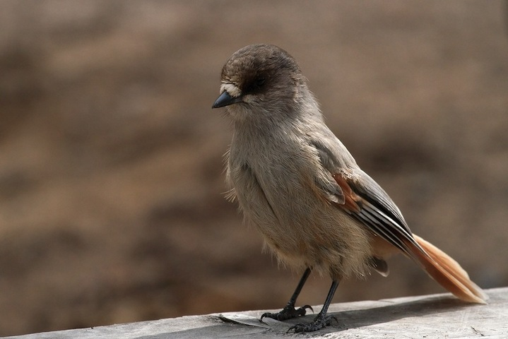
Biodiversiteetin tutkiminen
Biodiversiteetti-indikaattorieliöt
Lajidiversiteetti: laskeminen
Lajinsisäinen diversiteetti: dna-testit
Ekosysteemien diversiteetti: vaikeaa

Slide 7
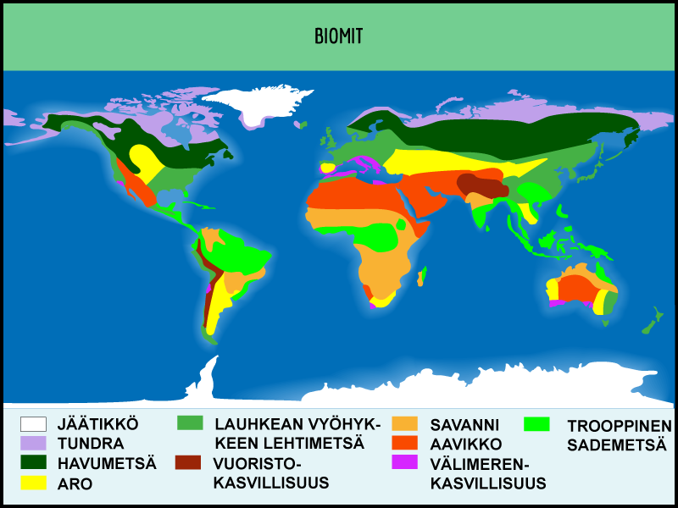
Suurekosysteemit eli biomit
www.shutterstock.com

